Slide 1

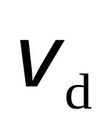

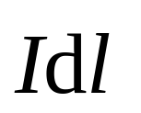


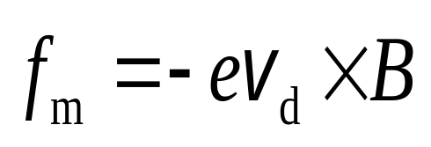


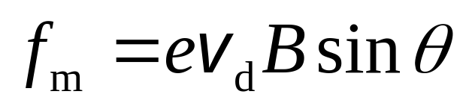
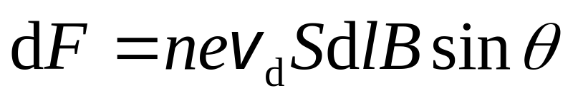
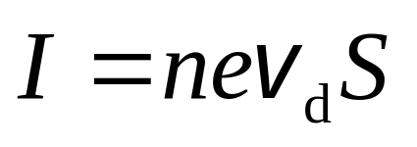
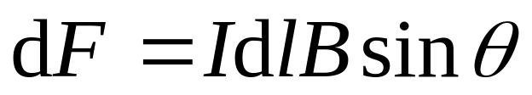
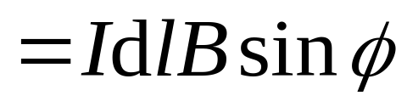
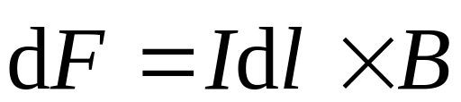
第六节 载流导线在磁场中所受的力
一 安 培 力
安培力是大量自由电子受到洛伦兹力的宏观表现
S
洛伦兹力
安培定律 磁场对电流元的作用力

Slide 2
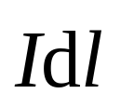


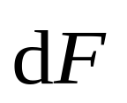
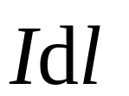
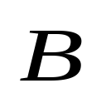




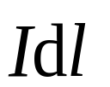
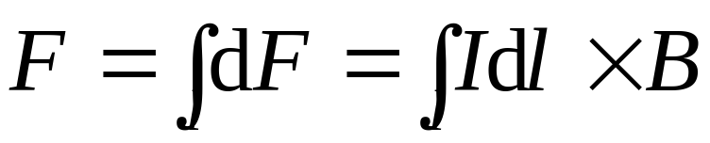

安培定律
意义 磁场对电流元作用的力，在数值上等于电流元 的大小、电流元所在处的磁感强度 大小以及电流元和磁感应强度之间的夹角 的正弦之乘积, 垂直于 和 所组成的平面, 且 与 同向 .
有限长载流导线所受的安培力

Slide 3

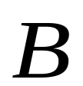

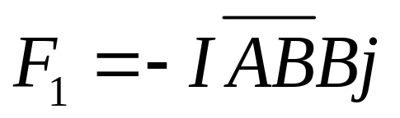

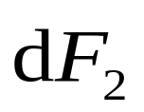

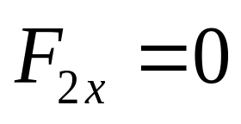


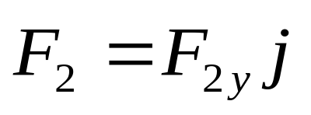

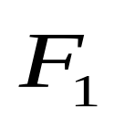

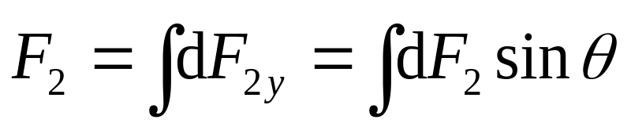
例1 如图一通有电流 的闭合回路放在磁感应强度为 的均匀磁场中，回路平面与磁感强度 垂直 .回路由直导线 AB 和半径为 的圆弧导线 BCA 组成，电流为顺时针方向, 求磁场作用于闭合导线的力.
解
根据对称性分析
C
B
A
o

Slide 4
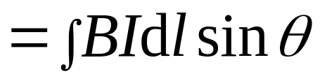



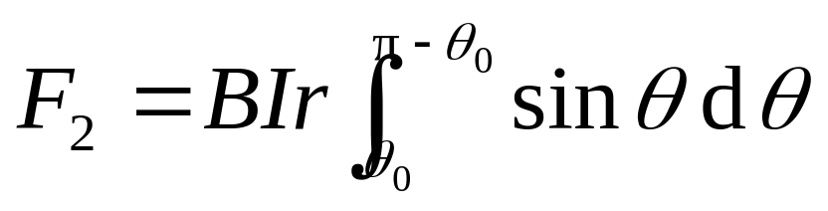
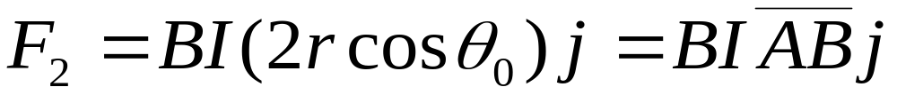
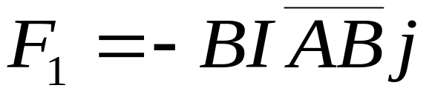
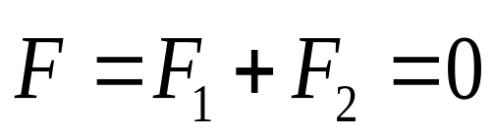
C
B
A
因
o
由于
故

Slide 5



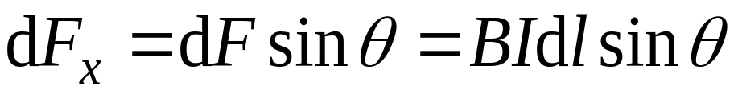
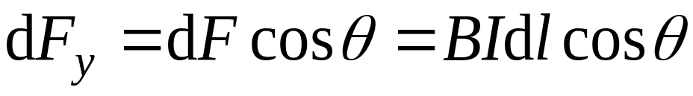
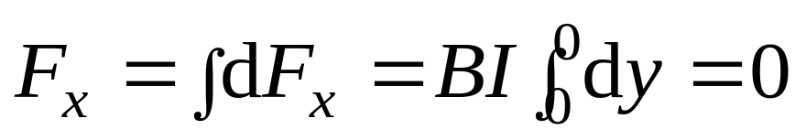
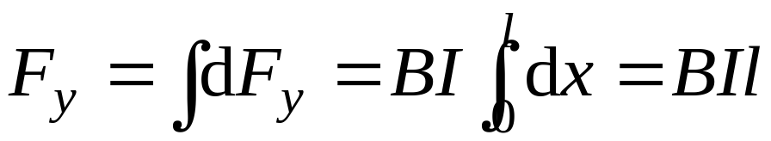
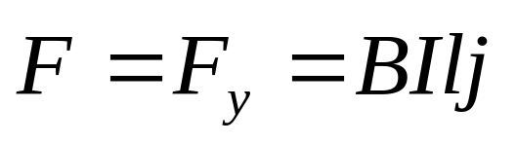
例2 求 如图不规则的平面载流导线在均匀磁场中所受的力，已知 和 .
解 取一段电流元
P
L
结论 任意闭合平面载流导线在均匀磁场中所受的力为0。

Slide 6
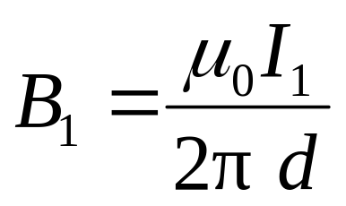
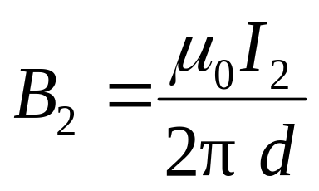


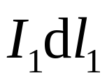
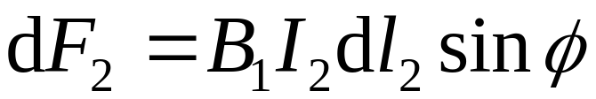
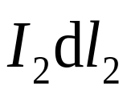


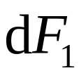
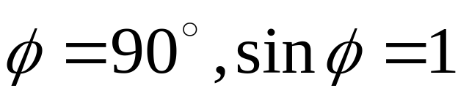
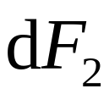

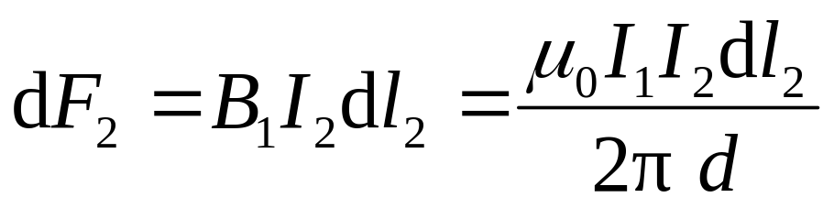
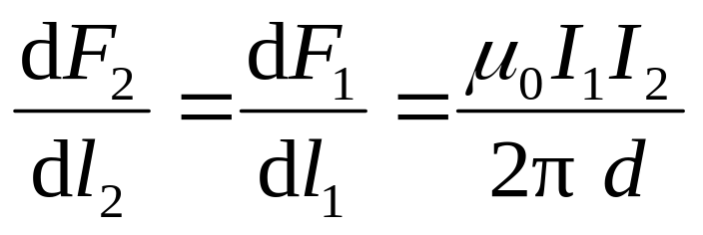
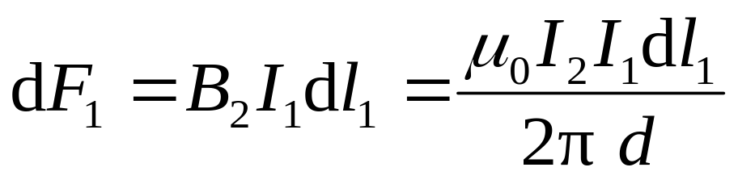
二 两无限长平行载流直导线间的相互作用

Slide 7

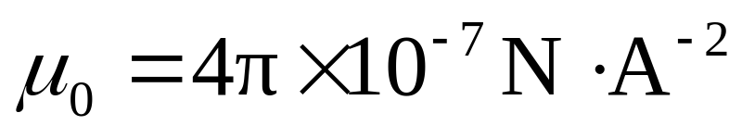
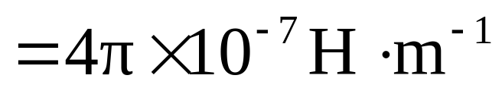
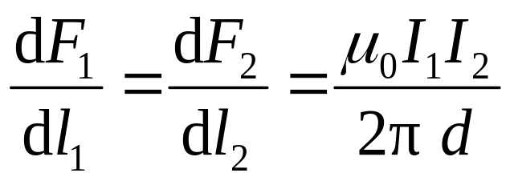
国际单位制中电流单位安培的定义
在真空中两平行长直导线相距 1 m ，通有大小相等、方向相同的电流，当两导线每单位长度上的吸引力为 时，规定这时的电流为 1 A （安培）.
可得
问 若两直导线电流方向相反二者之间的作用力如何？

Slide 8
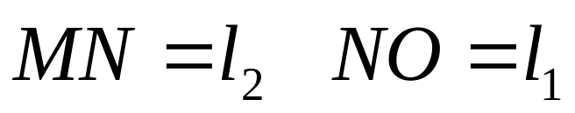


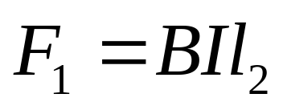
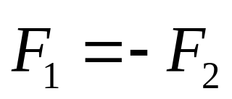

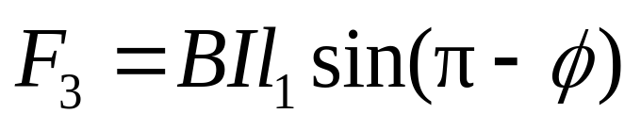





三 磁场作用于载流线圈的磁力矩
如图 均匀磁场中有一矩形载流线圈MNOP
P
M
I
O
N
(O)P
M(N)

Slide 9




P
(O)P
M
I
O
M(N)
N
线圈有N匝时

Slide 10









讨 论
1） 方向与 相同
2）方向相反
3）方向垂直
稳定平衡
不稳定平衡
力矩最大
. . . . .
. . . . .
. . . . .
. . . . .
+ + + + + +
+ + + + + +
+ + + + + +
+ + + + + +
I
I
I
.
B
B
B

Slide 11




结论: 均匀磁场中，任意形状刚性闭合平面通电线圈所受的力和力矩为
θ
=
0
稳定平衡
θ
=
π
非稳定平衡
定义磁矩
与 成右螺旋

Slide 12









例3 如图半径为0.20m，电流为20A，可绕轴旋转的圆形载流线圈放在均匀磁场中，磁感应强度的大小为0.08T，方向沿 x 轴正向.问线圈受力情况怎样？ 线圈所受的磁力矩又为多少？
解 把线圈分为JQP和PKJ两部分
J
I
R
Q
o
K
以 为轴， 所受磁力矩大小
P

Slide 13





J
I
R
Q
o
K
P

